Slide 1

МОЙ ПРАДЕД
КОВАЛ
ВЕЛИКУЮ ПОБЕДУ
Воспитанница средней группы
МАДОУ детский сад № 46 СОП № 1
г.Ревда
Булдакова Екатерина 5лет
Кураторы:
Воспитатель Попова Т.Т.
Учитель-логопед Чепикова Н.В.

Slide 2
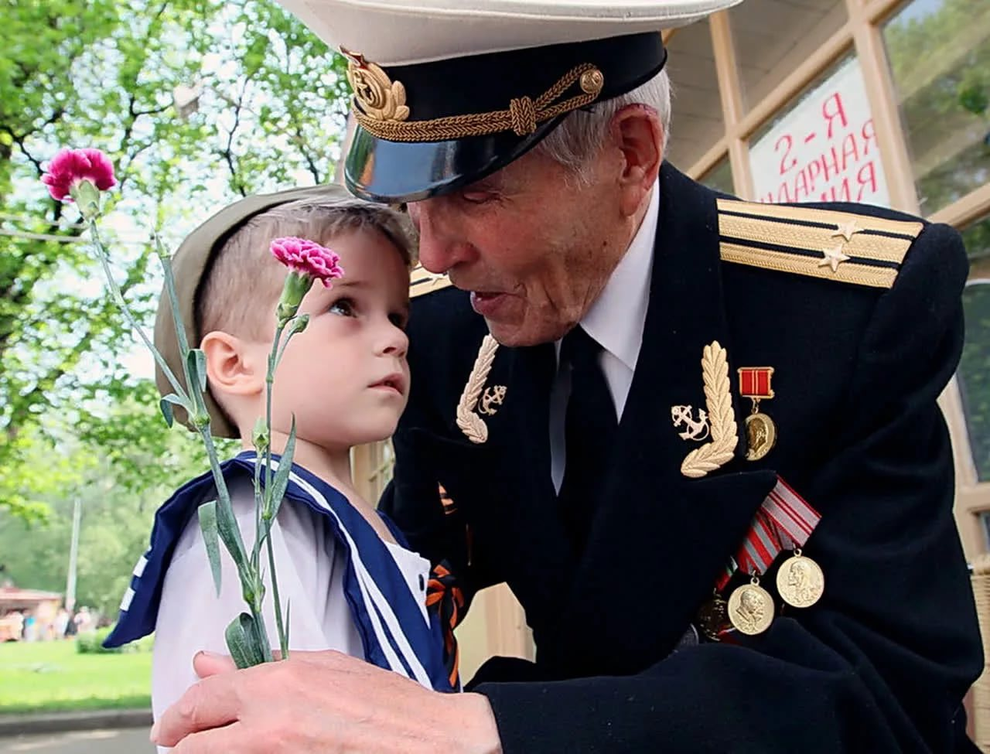
В маленькой ручке – цветы у мальчишки.
Он этот букетик на мрамор положит.
Не может войну помнить этот малышка,
Однако забыть ее тоже не может.
Ни детям, ни взрослым война не нужна.
Пусть с нашей планеты исчезнет она.
Пусть мирные звезды над миром горят
И дружба не знает
границ и преград
(Найденова Н.)

Slide 3
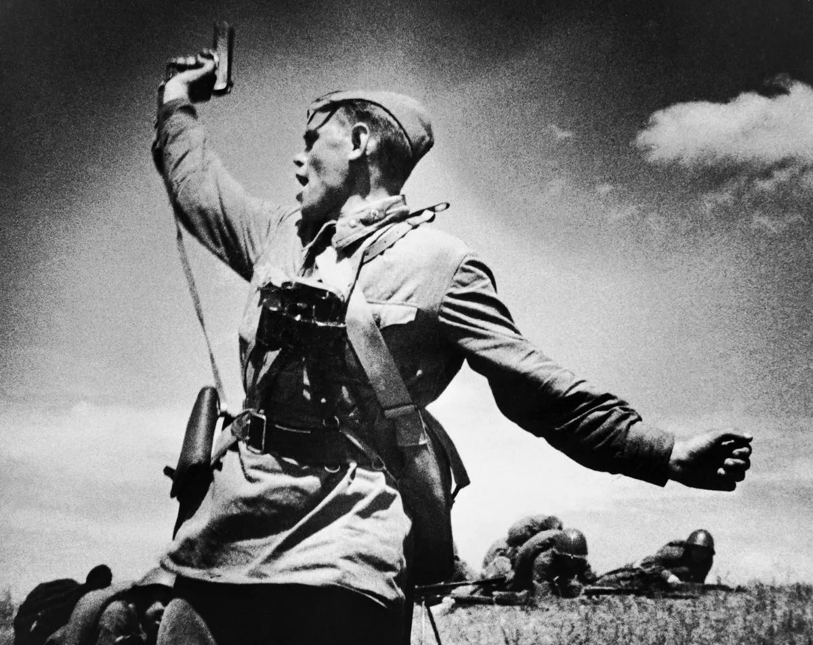
Великая Отечественная война в каждой Российской семье оставила свой след. Кто-то не вернулся с войны – и семья получила похоронку. А кто-то вернулся раненый или инвалидом.

Slide 4
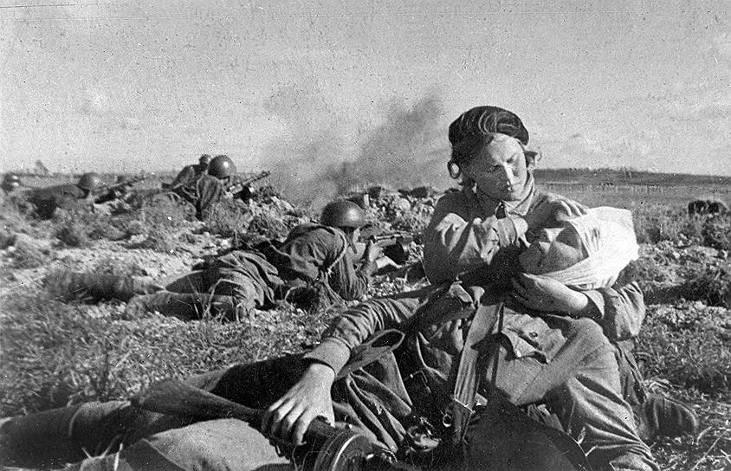
Так и в нашей семье – мой прадедушка Николай воевал совсем немного, но получил серьёзное ранение и был контужен. .

Slide 5
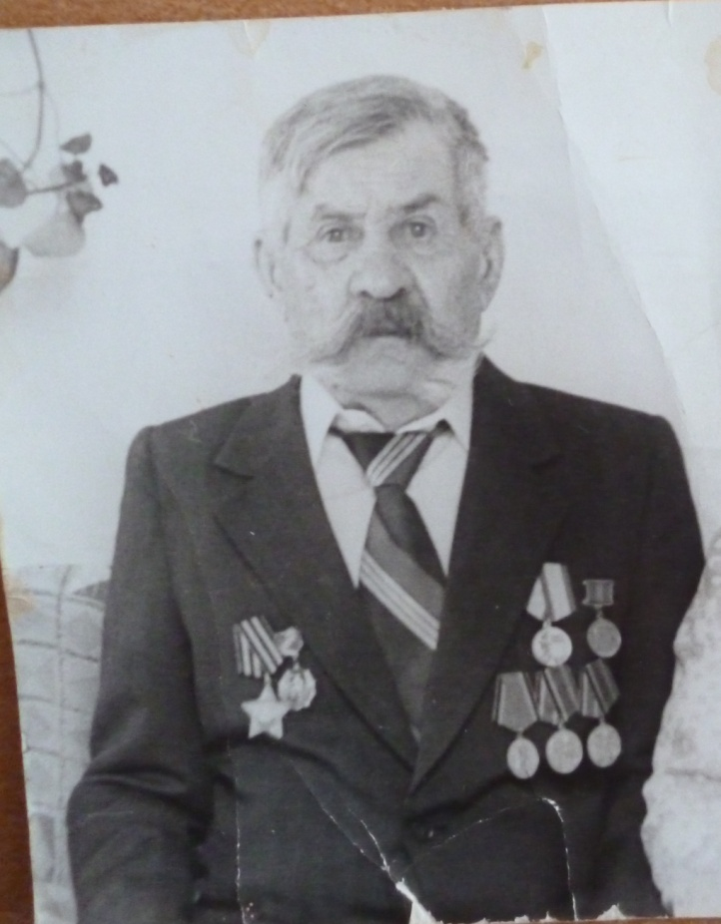
Мой прапрадедушка
Николай Иванович
родился в 1910 году
Когда началась война
ему было 31год.

Slide 6
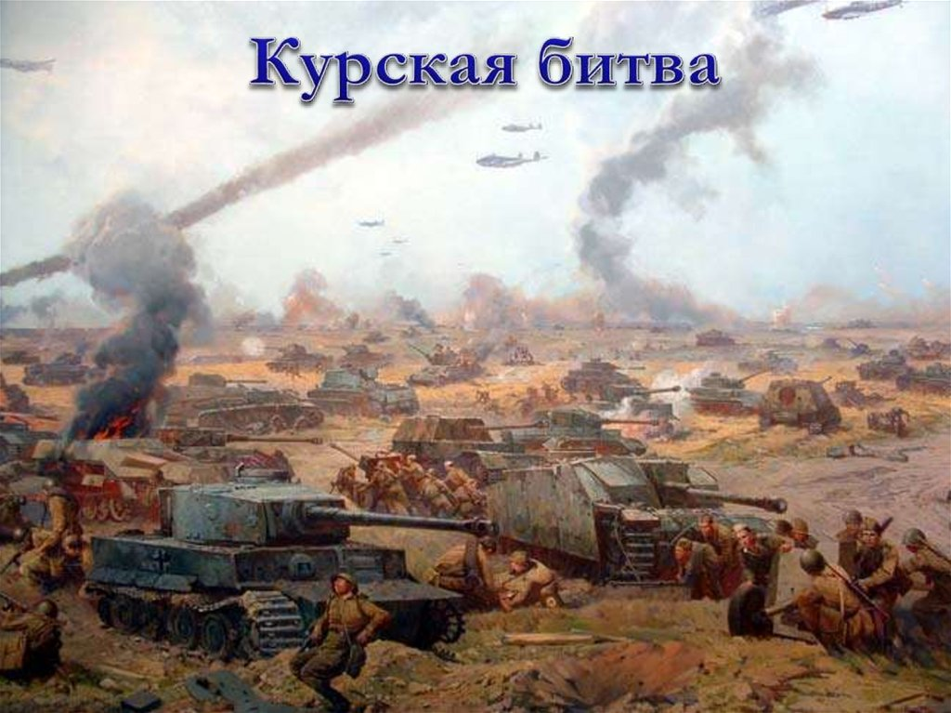
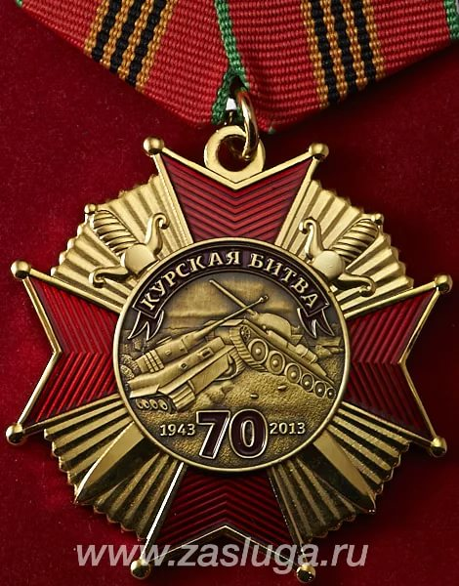
За участие в боевых действиях мой прадедушка получил орден «Курская битва».
Так же он имеет несколько юбилейных медалей.

Slide 7
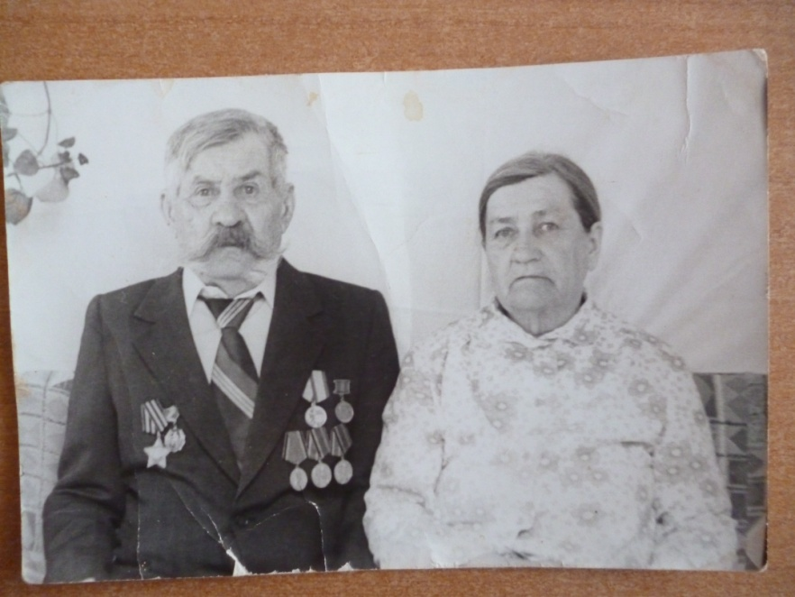
Дедушки Николая уже 24 года нет в живых, но моя семья никогда не забудет о том, что он и миллионы других солдат, воевавших в годы Великой Отечественной войны, спасли весь мир от фашизма, чтобы мы могли жить под мирным небом, чтобы дети кричали: «Ура!», когда палят пушки и в небе сверкает салют Победы!

Slide 8
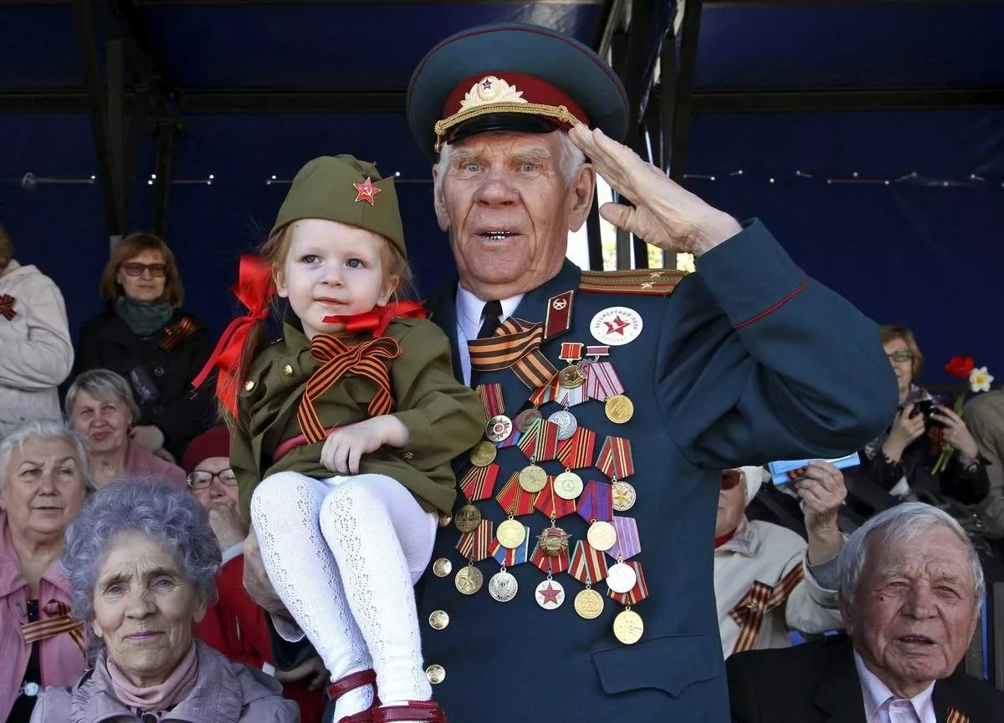
Спасибо Вам огромное за наше счастливое мирное детство!

